Slide 1
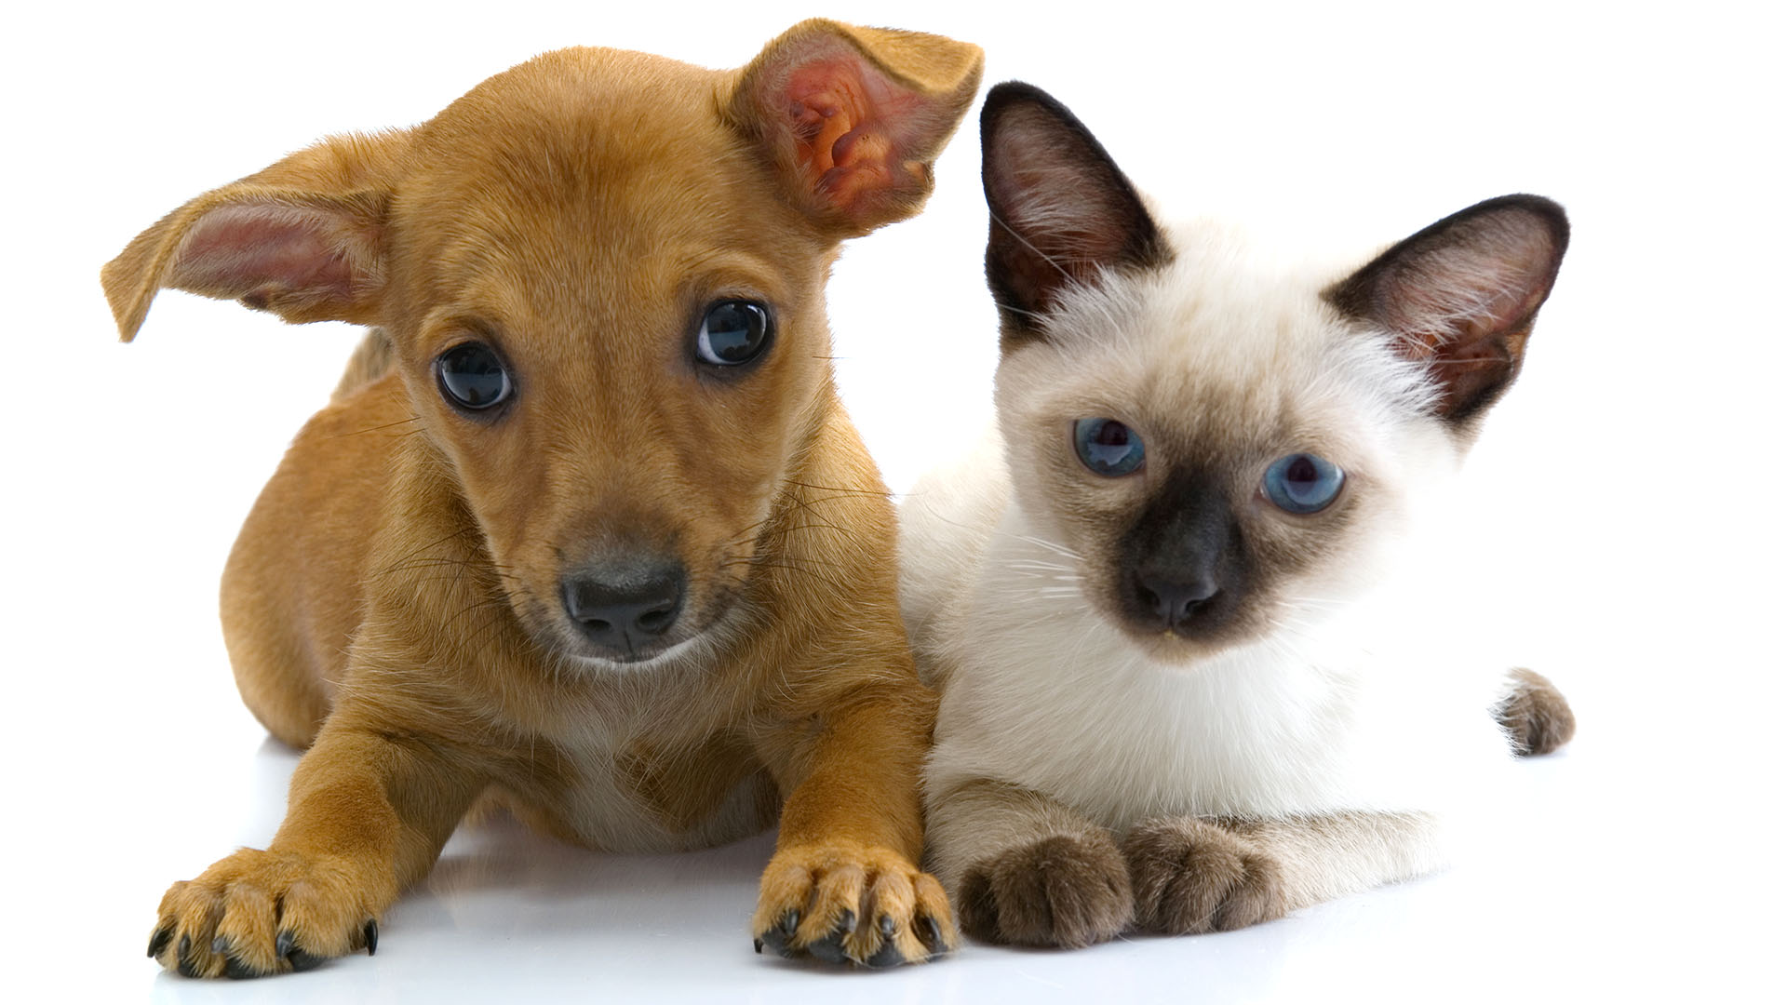
FOLLETO
Día DEL ANIMAL

Slide 2
A-¿Por qué el 29 de Abril se conmemora el día del animal?
Se conmemora esa fecha por el fallecimiento de Ignacio Lucas Albarracín, un abogado que fue el gran pionero en el país en la lucha por los derechos de los animales.

Slide 3
B-¿Quién creo la sociedad protectora de animales? ¿en que fecha?
Ignacio Albarracín fue un abogado Argentino reconocido por dedicar su vida al proteccionismo animal. En 1879 fundo la sociedad protectora de animal, donde se desempeño como primer secretario y luego como presidente.

Slide 4
C-¿Cuáles son los derechos que proclaman?
Enuncia los derechos básicos que gozan los animales, derecho a la vida, derecho a la libertad, derecho a ser reconocido y tratados como individuos ¡DERECHO A LA SALUD PUBLICA VETERINARIA Y DERECHO AL RESPETO DE SUS INTERESES DE ESPECIE!

Slide 5
